Slide 1
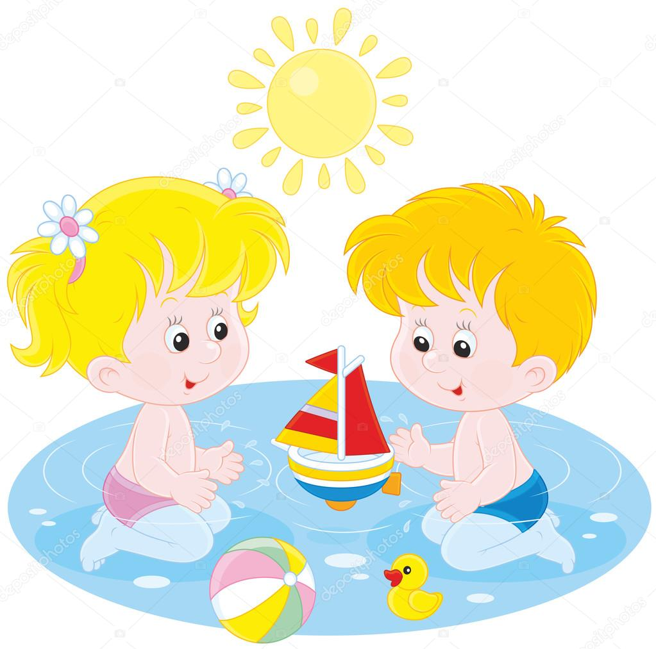
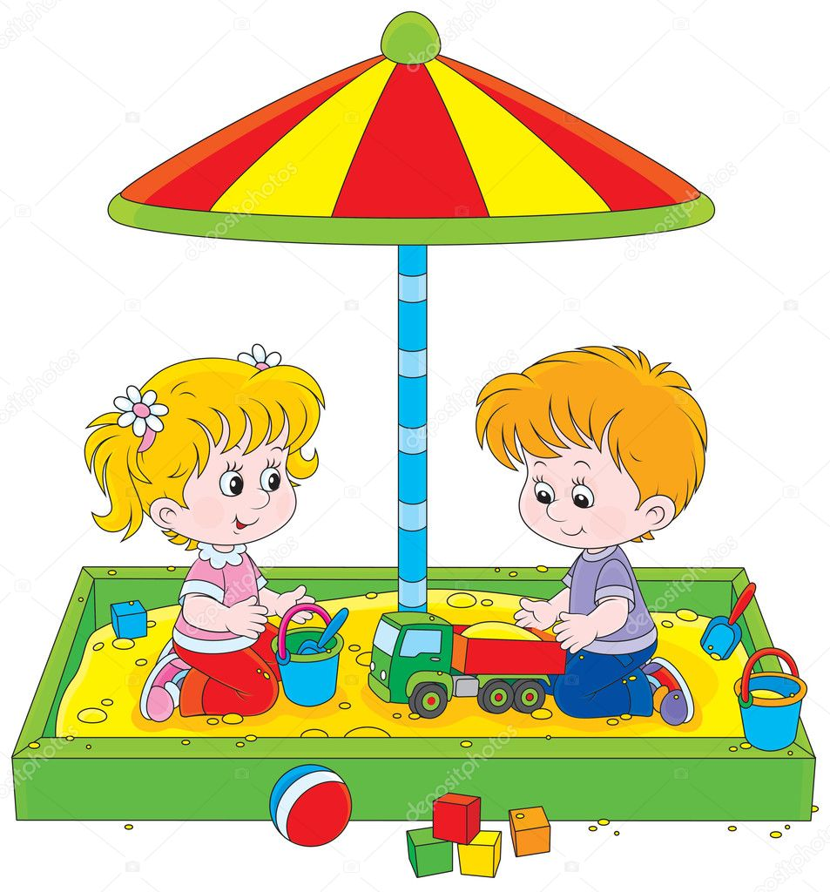
Роль игр и развлечений на свежем воздухе с детьми дошкольного возраста
МБДОУ «ЦРР детский сад №56»
г. Северск, Томская область,
средняя группа
Презентацию подготовила воспитатель Александрова Елена Олеговна

Slide 2
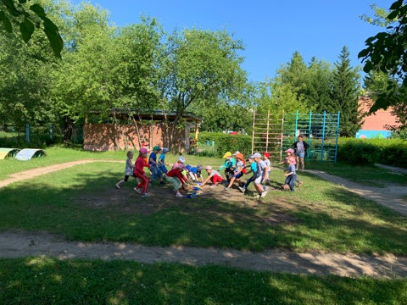
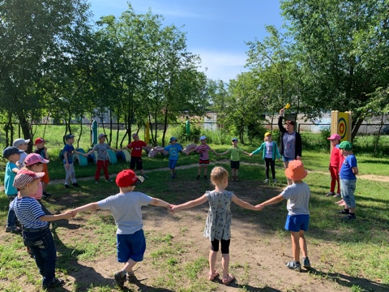
В формировании разносторонне развитой личности ребенка подвижным играм и развлечениям на свежем воздухе отводится важнейшее место. Они рассматриваются как основное средство и метод физического воспитания. Являясь важным средством физического воспитания, подвижная игра одновременно оказывает оздоровительное воздействие на организм ребенка. Игра является незаменимым средством совершенствования движений; развивая их, способствует формированию быстроты, выносливости, координации движений. Большое количество движений активизирует дыхание, кровообращение и обменные процессы. Это в свою очередь оказывает благотворное влияние на психическую деятельность.

Slide 3
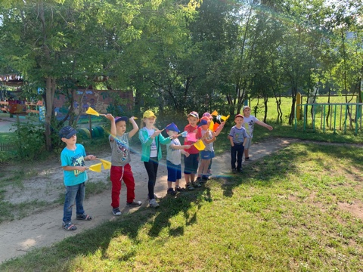
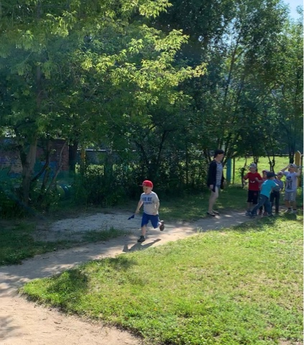
Большое значение имеют подвижные игры и развлечения на свежем воздухе и для нравственного воспитания. Дети учатся действовать в коллективе, подчиняться общим требованиям. Правила игры дети воспринимают как закон, и сознательное выполнение их формирует волю, развивает самообладание, выдержку, умение контролировать свои поступки, свое поведение. В игре формируется честность, дисциплинированность, справедливость. Подвижная игра учит искренности, товариществу.
Командные игры для детей позволяют весело, интересно и увлекательно отдохнуть.
Игры-эстафеты развивают социальные навыки, учат сотрудничать, разрешать конфликтные ситуации.

Slide 4
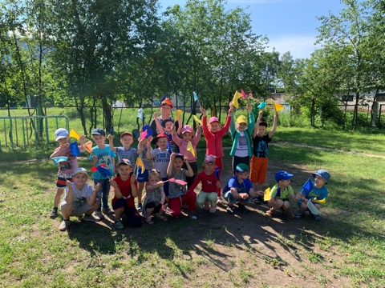
Велика роль подвижных игр и развлечений на свежем воздухе и в умственном воспитании ребенка: дети учатся действовать в соответствии с правилами, осознанно действовать в изменившейся игровой ситуации и познавать окружающий мир. В процессе игры активизируются память, представления, развиваются мышление, воображение. Дети усваивают смысл игры, запоминают правила, учатся действовать в соответствии с избранной ролью, творчески применяют имеющиеся двигательные навыки, учатся анализировать свои действия и действия товарищей.

Slide 5
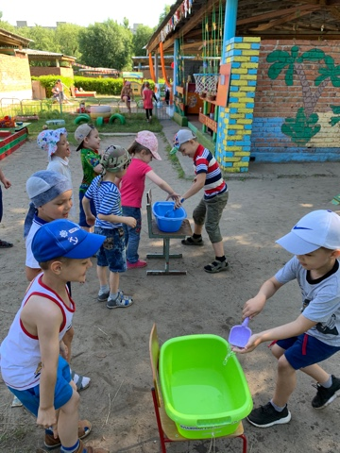
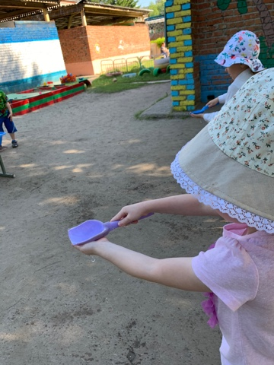
Одно из самых больших наслаждений летнего сезона – игры с водой. В играх с водой ребёнок не только познает её свойства, но вода оказывает на организм ребёнка релаксационный эффект, очень интересно наблюдать, как простейшие действия с водой, доставляют радость детям и в дальнейшем оставляют прекрасные воспоминания.

Slide 6
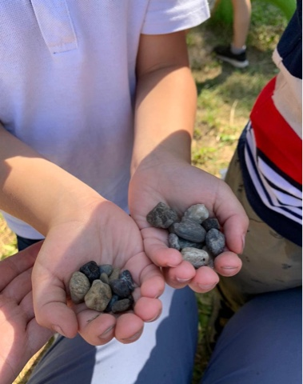
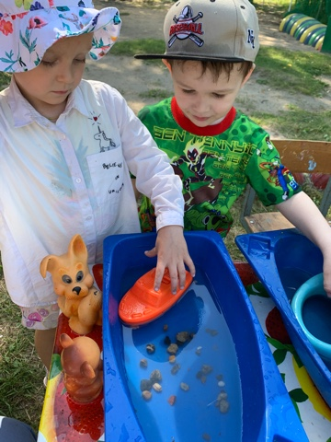
Интерес детей к играм с водой и другими природными материалами можно объяснить стремлением к познанию их свойств.

Slide 7
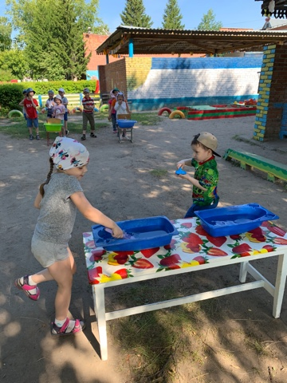
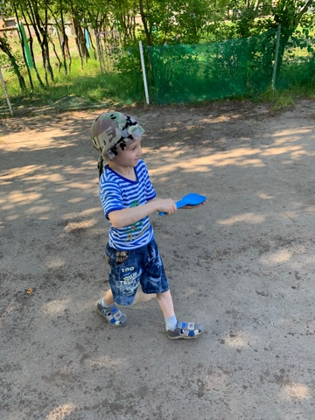
Основная цель проведения игр с водой – это эмоциональное наполнение жизни ребенка и оказание помощи в их регуляции, обеспечение эмоциональной релаксации, снятия эмоционального напряжения, развитие положительных эмоций при помощи различных игр.

Slide 8
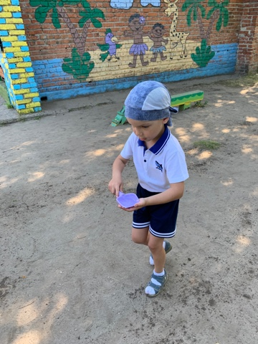
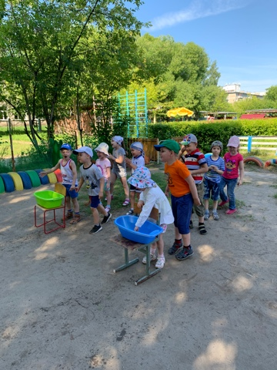
Игры с водой способствуют созданию бодрого, жизнерадостного настроя у детей, во время игры с водой происходит развитие всех сторон психики ребенка, познавательного интереса, инициативности и творческое самовыражение.

Slide 9
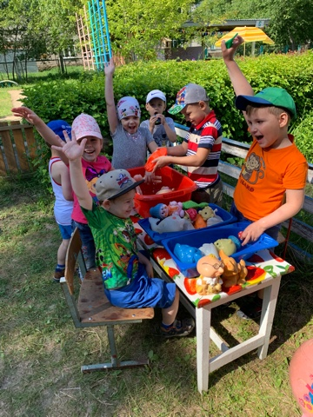
Сенсорное воспитание очень важный компонент, ведь знания о природе, усвоятся лучше, когда ребенку предложат не просто посмотреть на объект природы, но еще и потрогать его, то есть обследовать.
Игра с водой вызывает неповторимые тактильные ощущения и доставляет необычайное удовольствие.

Slide 10
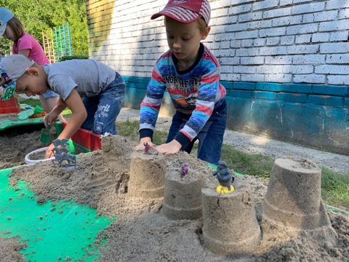
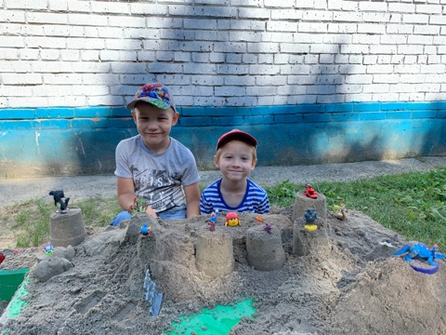
Примечательно, что практически все выдающиеся философы и педагоги прошлого придавали большое значение именно природе, как средству воспитания детей. Так, Я. А. Коменский видел в природе источник знаний, средство для развития ума, чувств, воли. К. Д. Ушинский призывал «ввести детей в природу», чтобы сообщать им все доступное и полезное для их умственного и словесного развития. По мнению большинства выдающихся педагогов, ознакомление с природой играет огромную роль в умственном, эстетическом и нравственном развитии, а сенсорное воспитание является основным средством воспитания детей и их всестороннего развития.

Slide 11
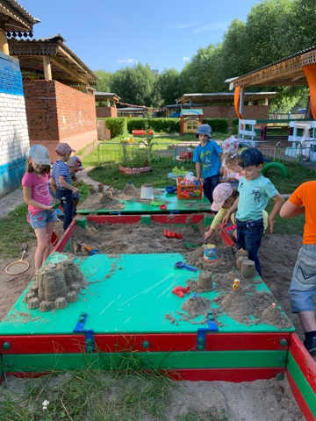
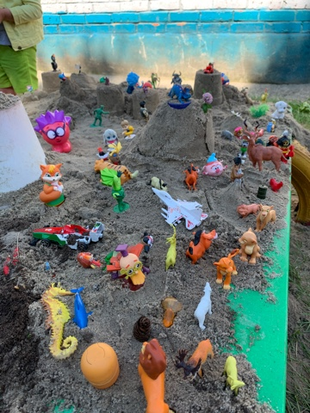
Сенсорное воспитание очень важный компонент, ведь знания о природе, усвоятся лучше, когда ребенку предложат не просто посмотреть на объект природы, но еще и потрогать его, то есть обследовать. Песок дает возможность для выражения широкой гаммы самых разных чувств: его можно сыпать, наносить по нему удары, закапывать в него различные предметы.

Slide 12
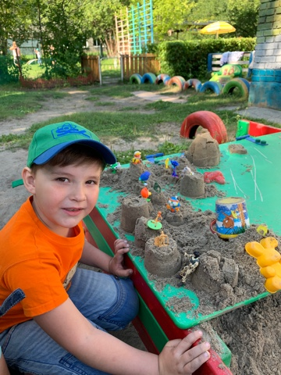
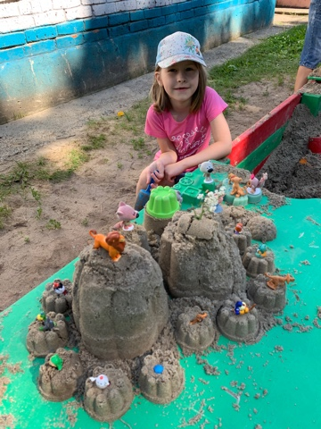
Работа с песком позволяет легко создавать новые образы и не требует каких-либо умений. Песочные формы детской экспрессии являются выражением непосредственной души ребенка, его внутреннего состояния. Некоторые авторы видят особый смысл в детских играх с песком. Изготовление фигур из песка – рождение нового мира, свершающегося благодаря помощи со стороны.

Slide 13
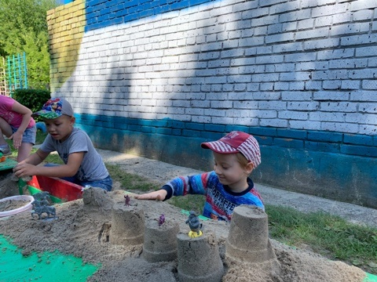
Песок - прекрасный природный материал для развития сенсорного восприятия окружающего мира и развития моторики рук детей дошкольного возраста. Для детей дошкольного возраста это не только увлекательное, но и познавательное событие.

Slide 14
Совершенствование жизненно важных психических процессов, таких как ощущение, восприятие, являются первыми ступенями в познании окружающего мира, имеет огромное значение в процессе умственного воспитания ребёнка в дошкольном возрасте.

Slide 15
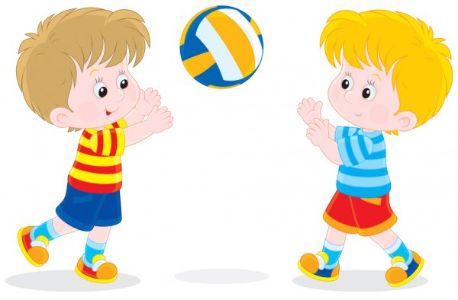
СПАСИБО ЗА ВНИМАНИЕ!

